Slide 1
ТРЕБОВАНИЯ К ЗАПОЛНЕНИЮ ПРЕЗЕНТАЦИИ ПОРТФОЛИО
Автор сохраняет название всех разделов
В каждый раздел автор выкладывает 3-5 работ (нужно выбрать только самые лучшие), работы должны быть подписаны
На каждый слайд – 1 работа (см. примеры далее)
Заполнение всех разделов не обязательно, названия всех разделов сохраняются независимо от их заполнения
Очень приветствуется наличие фото автора с работой
В портфолио убираются все вспомогательные комментарии, написанные КРАСНЫМ
Дизайн шаблона, цвет фона и шрифт НЕ ИЗМЕНЯТЬ
ЭТОТ СЛАЙД В ПОРТФОЛИО НЕ ВКЛЮЧАТЬ

Slide 2
Портфолио,
заполненное не по шаблону, не рассматривается
ФОТО В ХОРОШЕМ РАЗРЕШЕНИИ
от 300 ppi
ФАМИЛИЯ
Имя Отчество
Год рождения
Область, город, населенный пункт

Slide 3
РИСУНКИ
ЭТОТ СЛАЙД СОХРАНИТЬ

Slide 4
Фото автора с работой (желательно)
название, год создания, техника исполнения и размер
РИСУНОК
Пример
заполнения листа

Slide 5
Фото автора с работой (желательно)
название, год создания, техника исполнения и размер
РИСУНОК
Пример заполнения листа

Slide 6
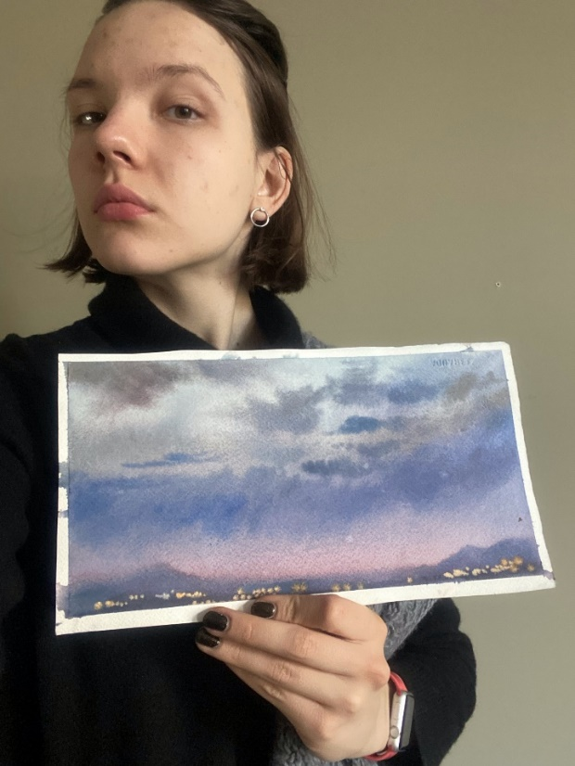
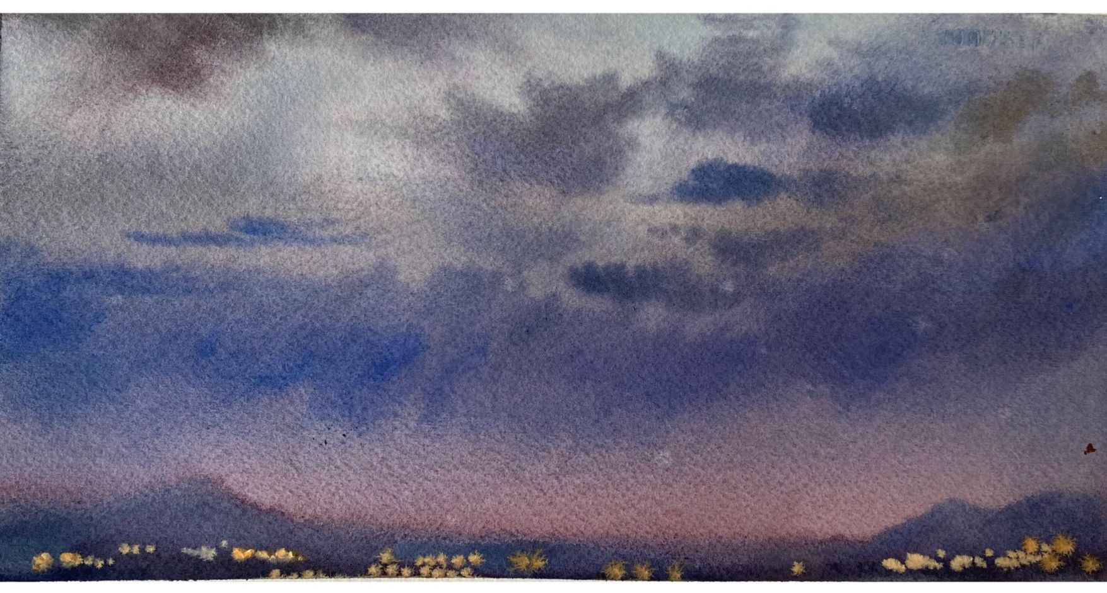
РИСУНОК
«Море», 1956 год, акварель, 30*50 см
Пример
заполнения листа
ЭТОТ СЛАЙД В ПОРТФОЛИО НЕ ВКЛЮЧАТЬ!

Slide 7
ГРАФИЧЕСКИЕ РАБОТЫ
ЭТОТ СЛАЙД СОХРАНИТЬ

Slide 8
ЖИВОПИСЬ
ЭТОТ СЛАЙД СОХРАНИТЬ

Slide 9
ОБЪЕМНОЕ МОДЕЛИРОВАНИЕ (МАКЕТИРОВАНИЕ)
ЭТОТ СЛАЙД СОХРАНИТЬ

Slide 10
КОМПЬЮТЕРНАЯ ГРАФИКА
ЭТОТ СЛАЙД СОХРАНИТЬ

Slide 11
ДОПОЛНИТЕЛЬНЫЕ ТВОРЧЕСКИЕ РАБОТЫ (ХОББИ, УВЛЕЧЕНИЯ)
ЭТОТ СЛАЙД СОХРАНИТЬ

Slide 12
НАГРАДЫ
ЭТОТ СЛАЙД СОХРАНИТЬ

Slide 13
ПОДТВЕРЖДЕНИЕ АВТОРСТВА
ЭТОТ СЛАЙД СОХРАНИТЬ

